Slide 1

Pingendo
Ana Vernaschi
Raquel Ferreira
Rosana Garcia

Slide 2

Ferramenta de desenvolvimento web
Pode ser integrado ​​com o Javascript
Design responsivo com o sistema de grade Bootstrap 4.
Produz HTML, SASS e CSS simples personalizáveis

Slide 3
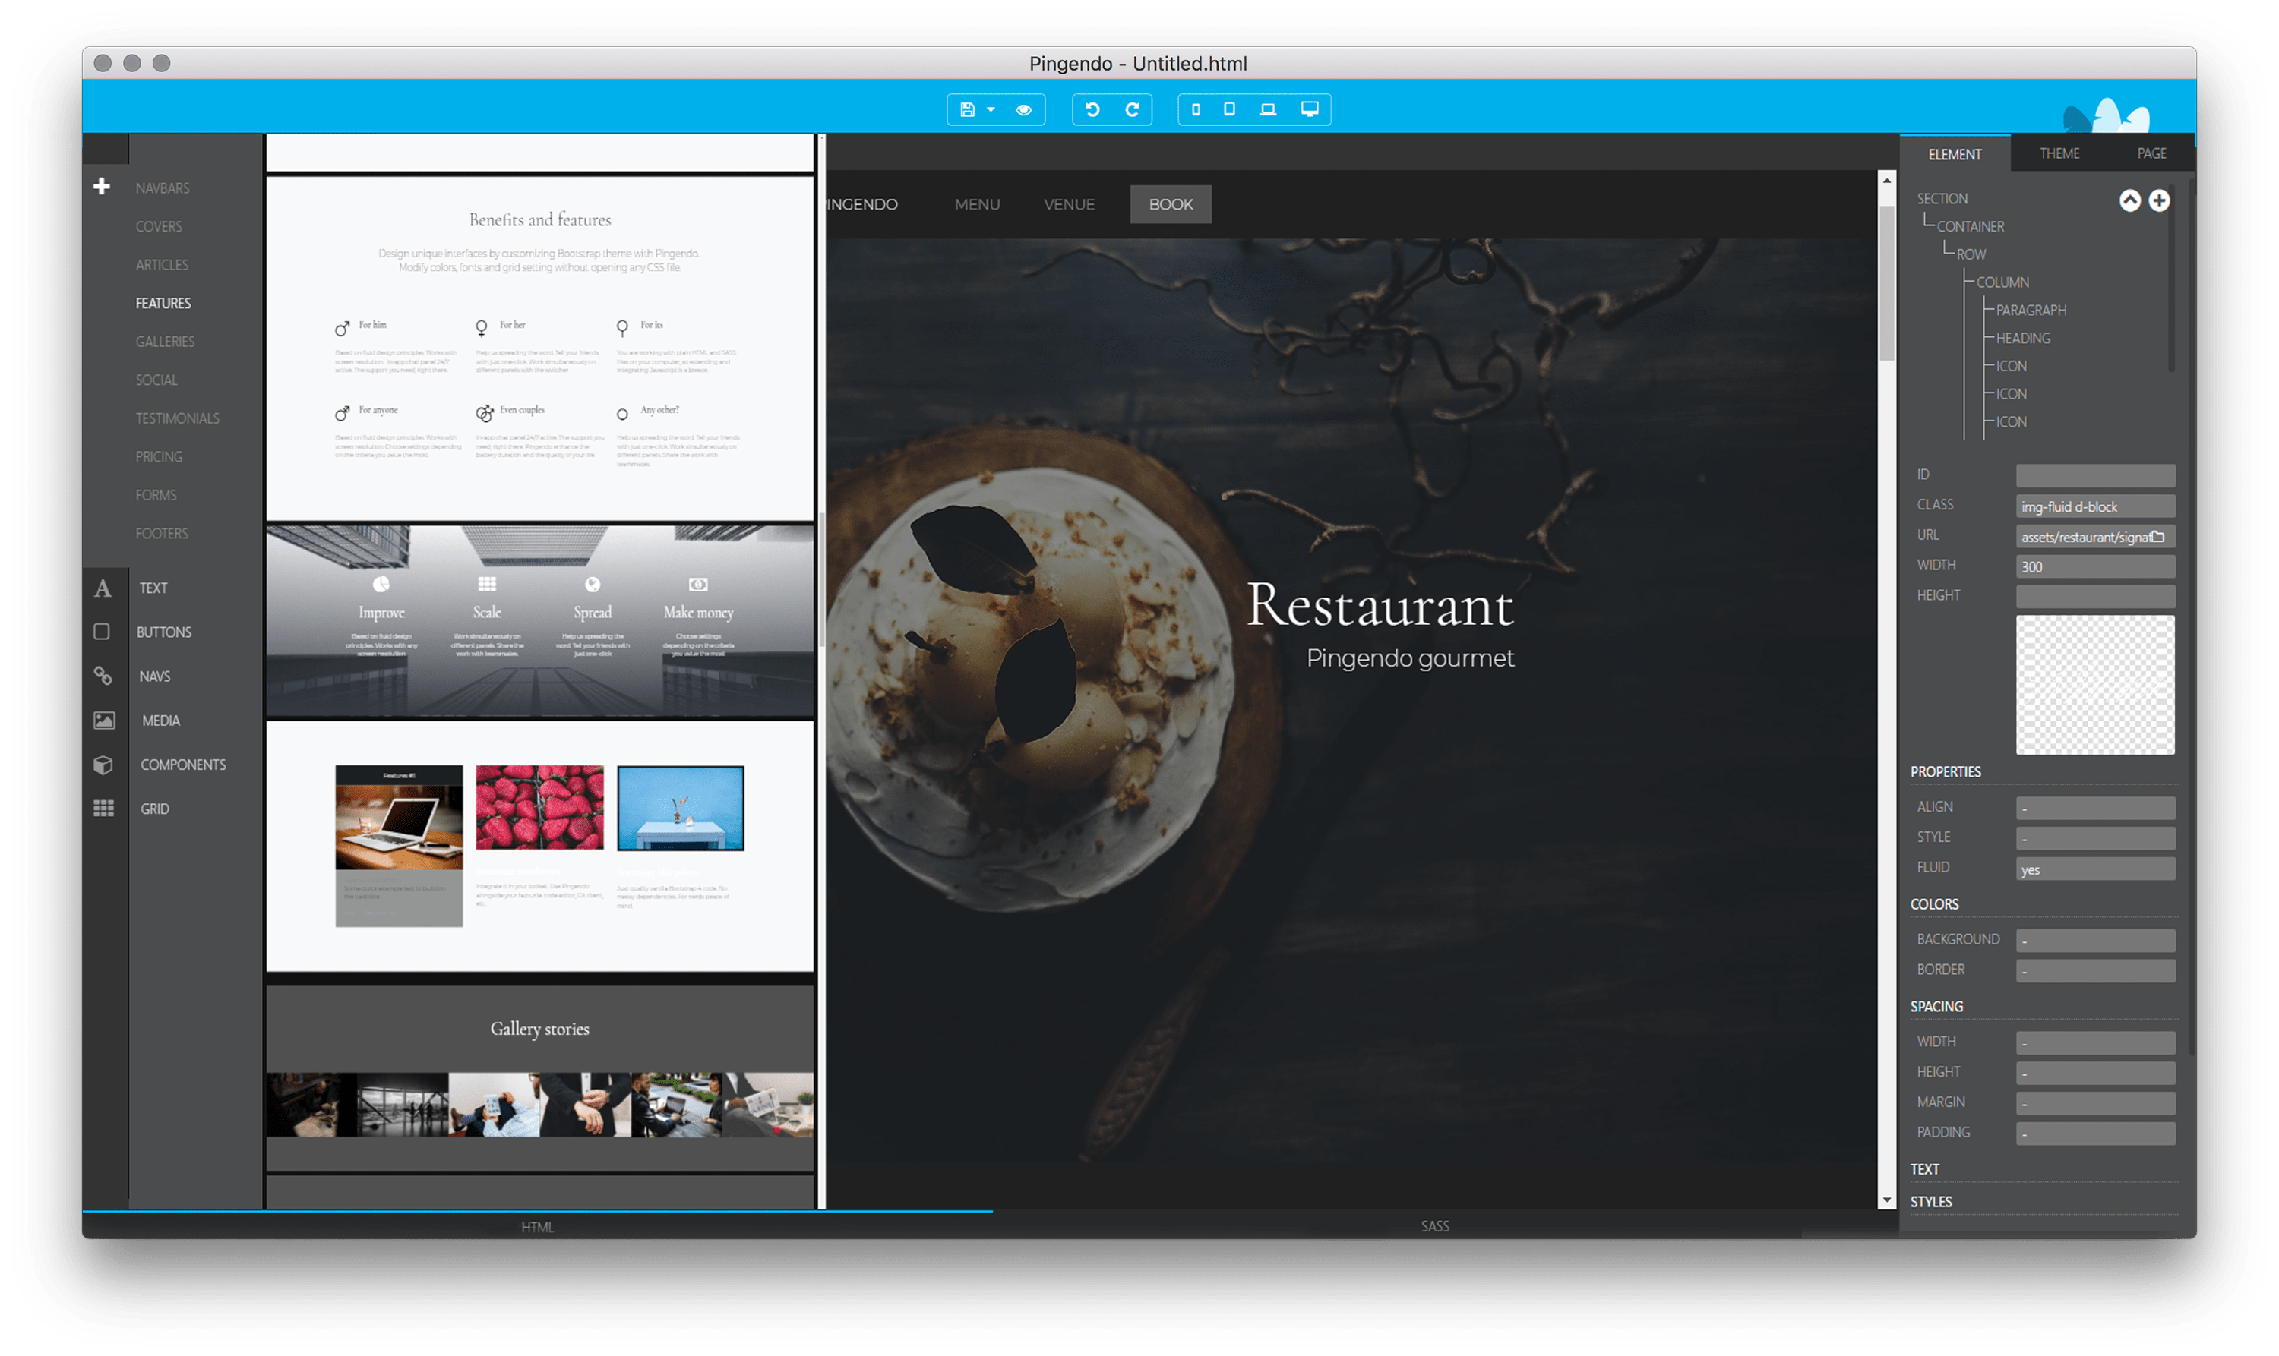
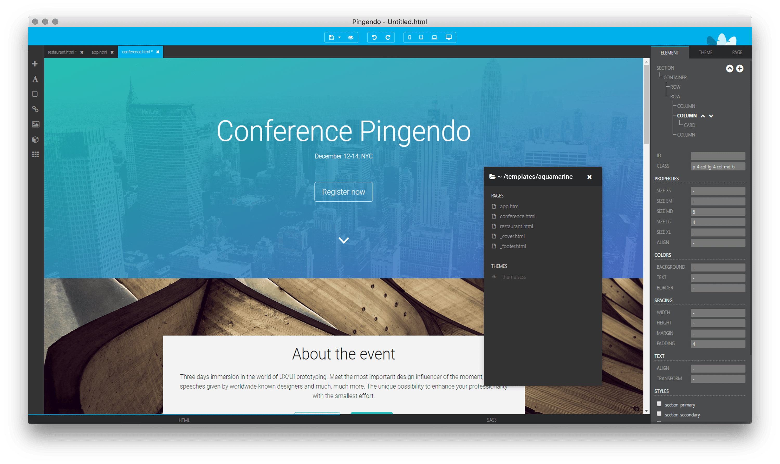
Biblioteca rica de elementos
Interface de arrastar e soltar

Slide 4
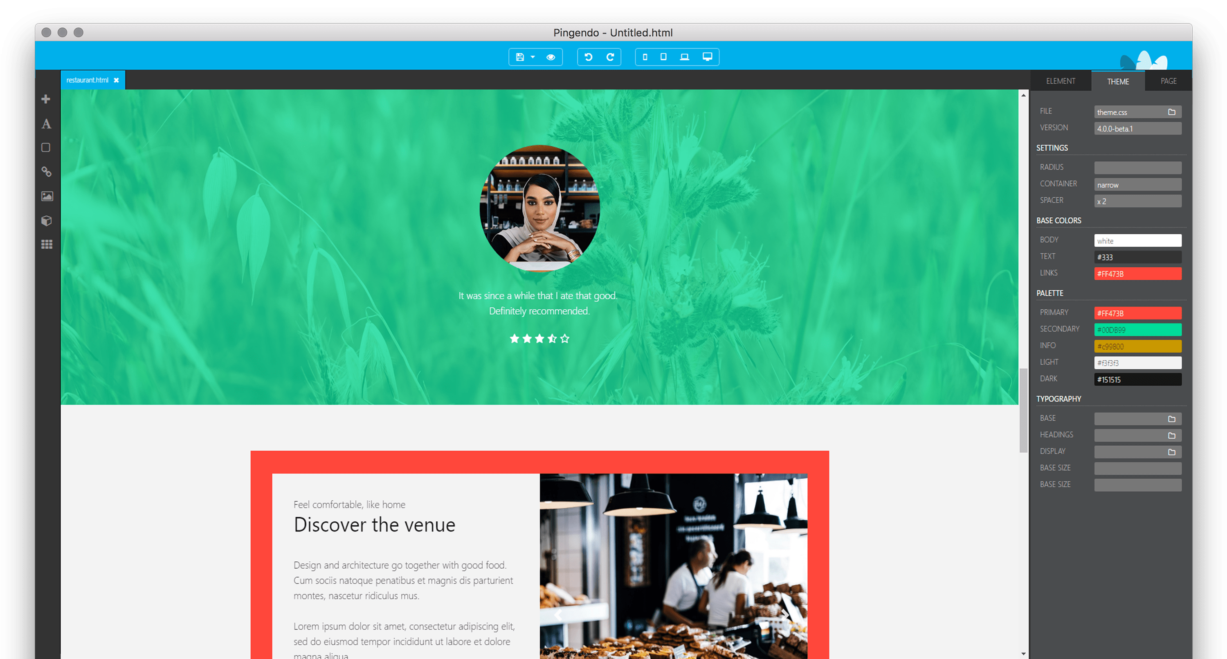
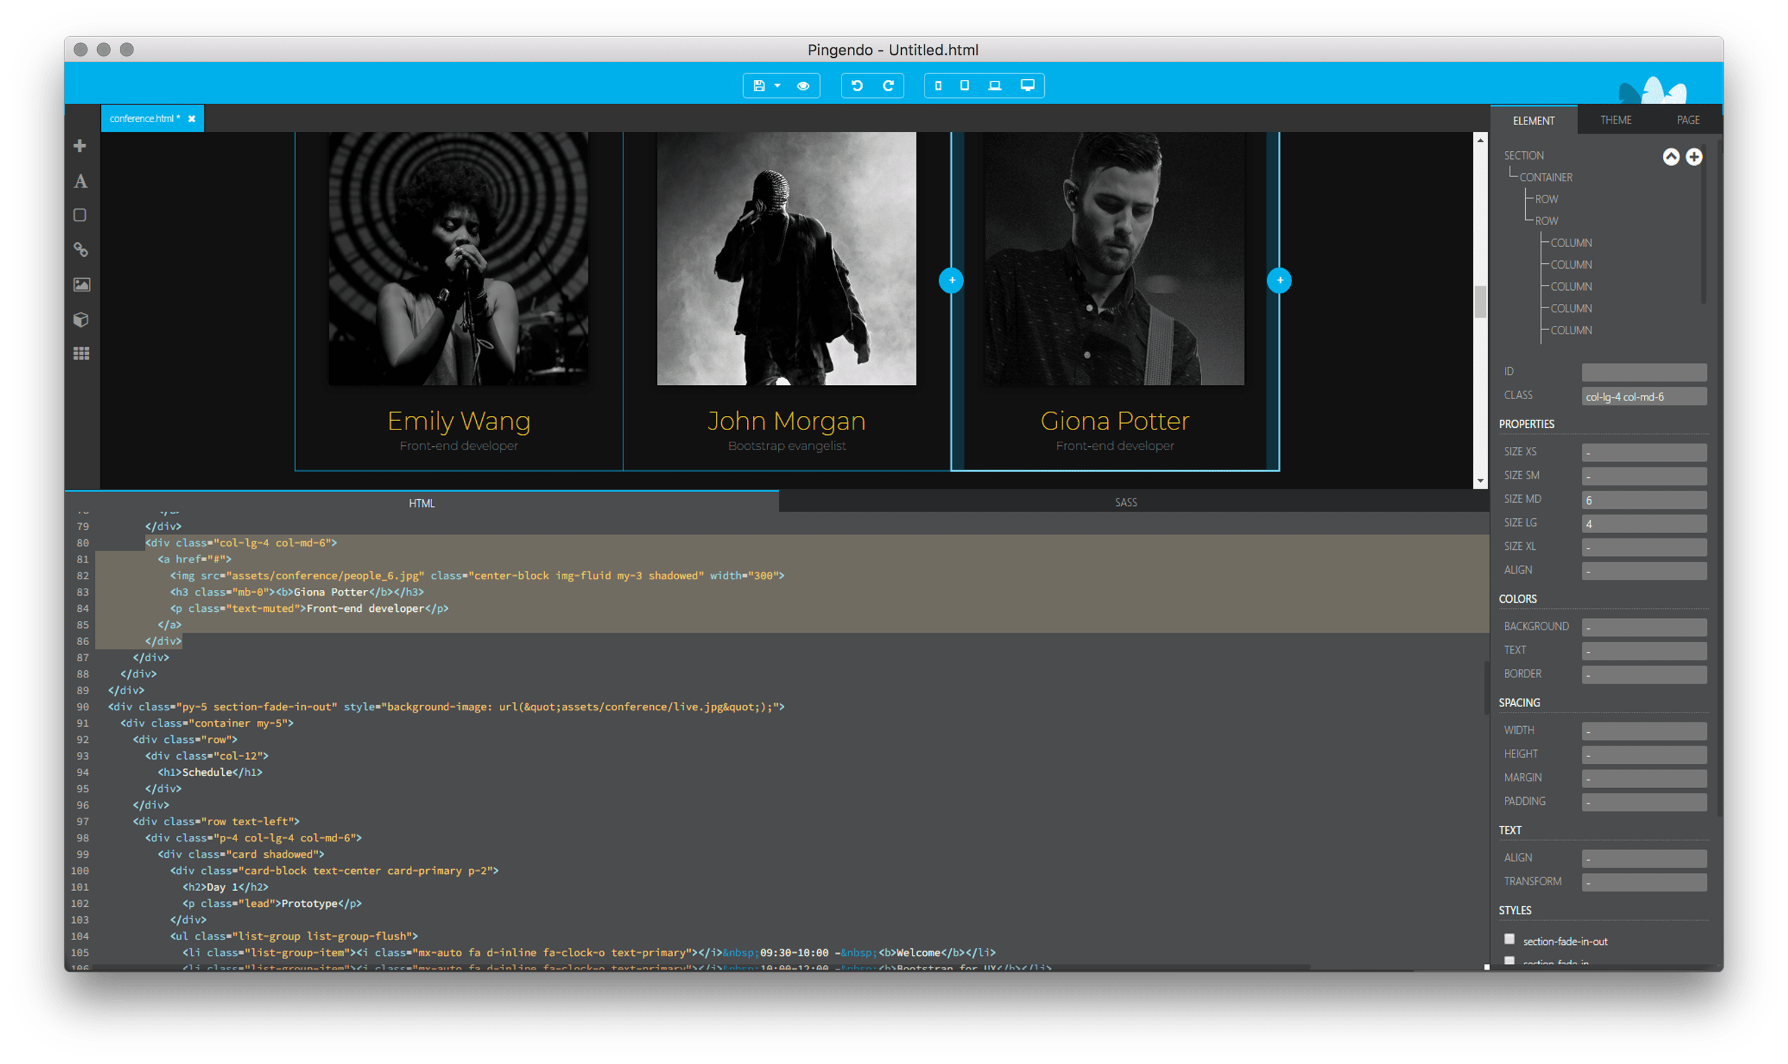
Guia de estilo
Design e programe

Slide 5
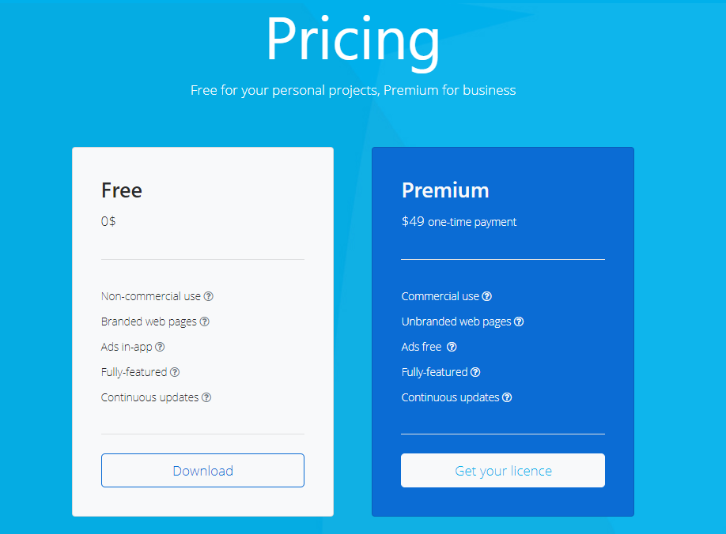
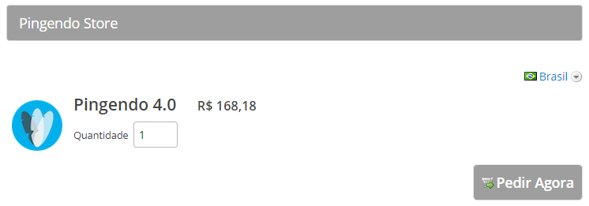
Licenças

Slide 6



Disponível em qualquer plataforma
Mac OS X
Windows
Linux
Disponível em:
https://pingendo.com/download.html

Slide 7
PRESSMAN
Análise e Projeto
Prototipação/Simulação;
Desenvolvimento de interface com o usuário.
Programação
Programação Visual;
Gerador automático de código.
Manutenção
Engenharia reversa
Reengenharia

Slide 8

APRESENTAÇÃO DO
PINGENDO

